Slide 1
Путешествие по золотому кольцу России
Урок – экскурсия для 3-го класса .

Slide 2
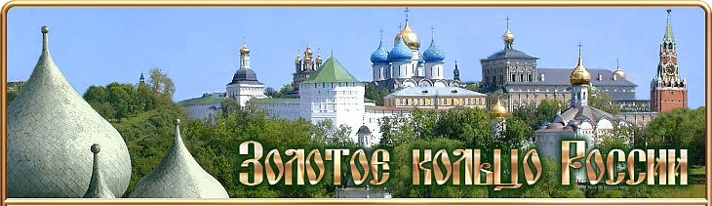

Slide 3
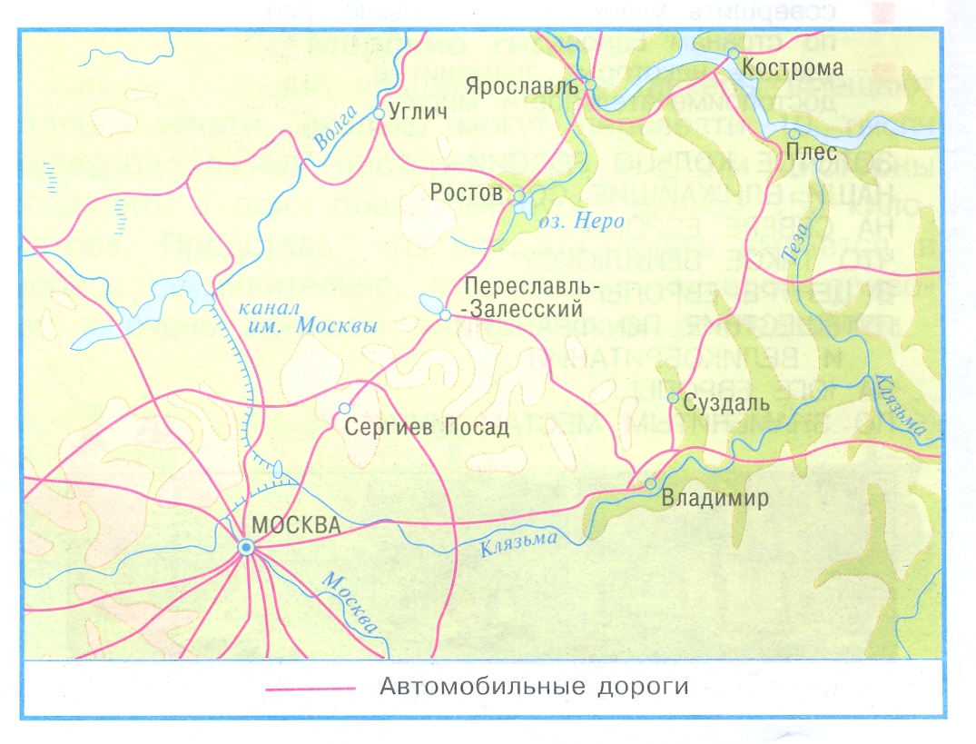

Slide 4
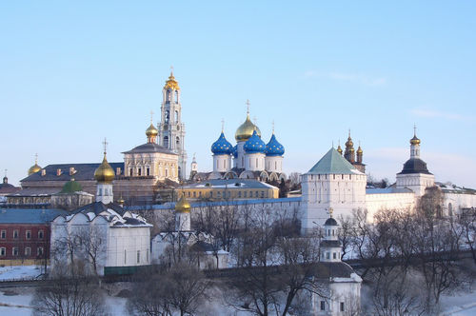
Троице – Сергиева Лавра.

Slide 5
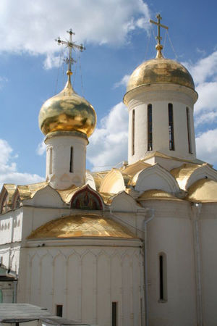
Троице – Сергиев монастырь.

Slide 6
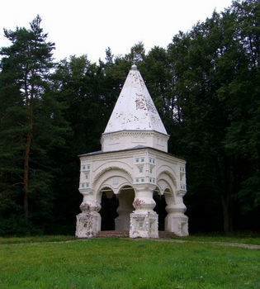
Часовня «Крест».

Slide 7
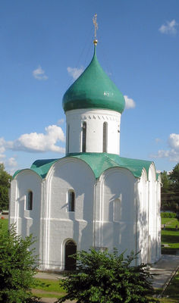
Церковь Петра митрополита.

Slide 8
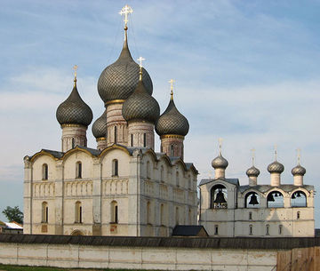
Ростов. Успенский собор.

Slide 9
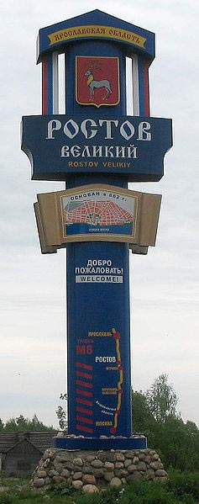

Slide 10
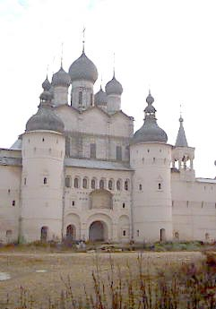
Ростов Великий. Надвратная церковь Воскресения.

Slide 11
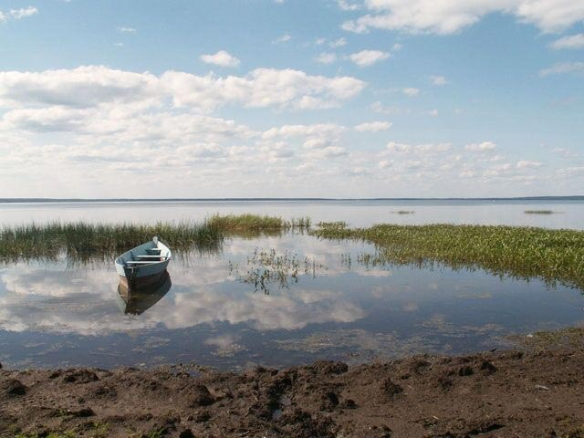
Ростов. Тинное озеро.

Slide 12
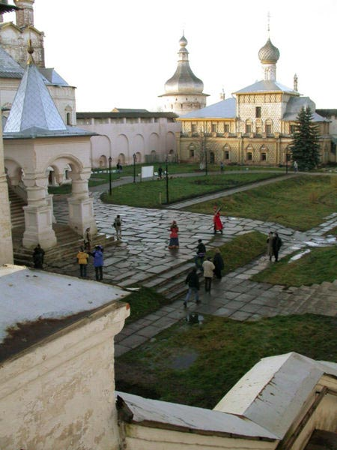
Ростовский Кремль.

Slide 13

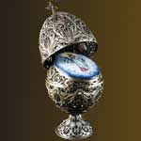
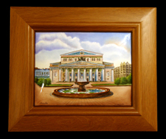
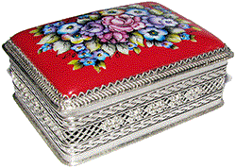
Ростовская финифть.

Slide 14
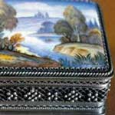
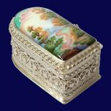
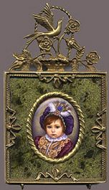
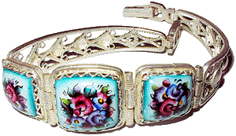
Ростовская финифть.

Slide 15
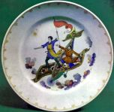
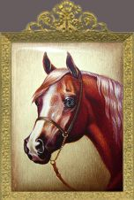
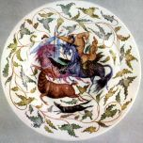
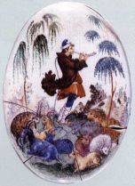
Ростовская финифть.

Slide 16
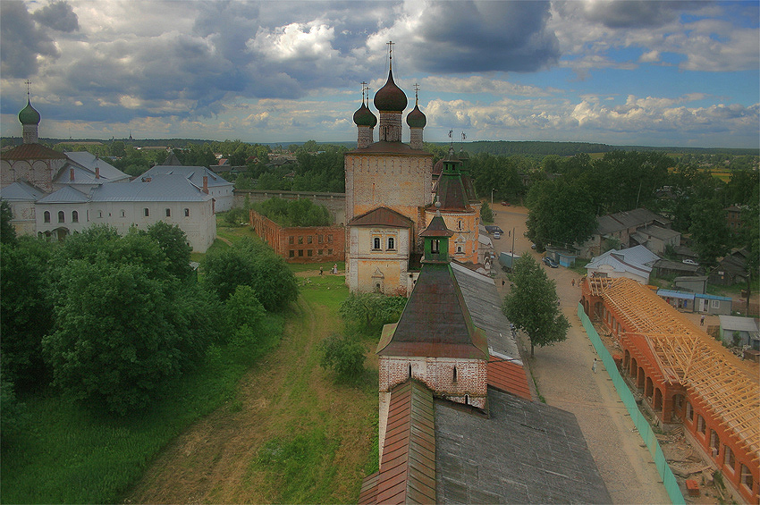
Углич.

Slide 17
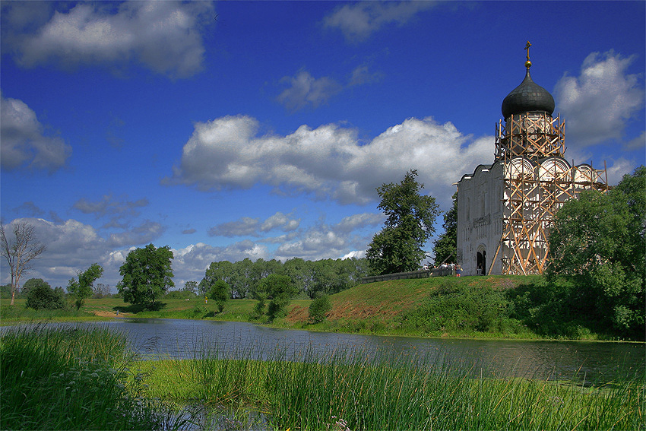
Углич.

Slide 18
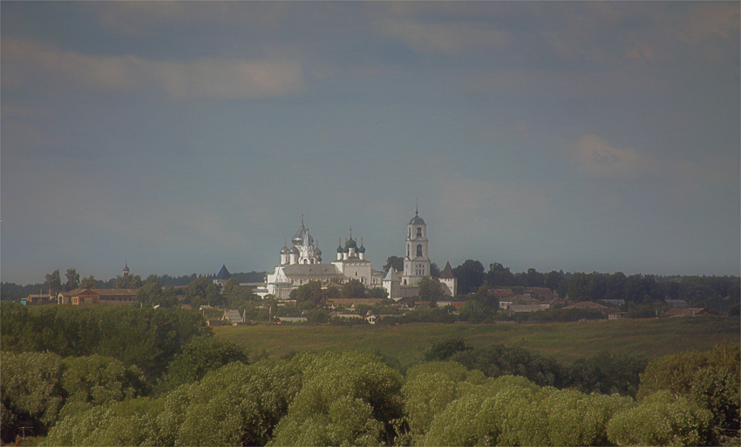
Углич. Никитский монастырь.

Slide 19
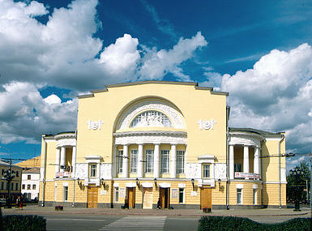
Ярославль. Театр.

Slide 20
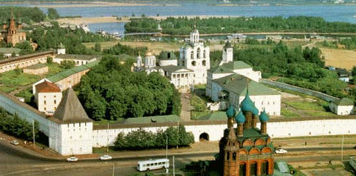
Ярославль. Спасо – Преображенский монастырь.

Slide 21
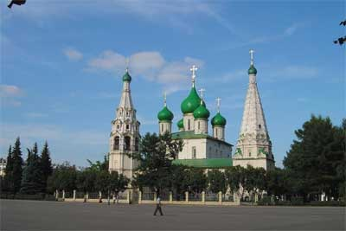
Церковь Ильи Пророка в Ярославле.

Slide 22
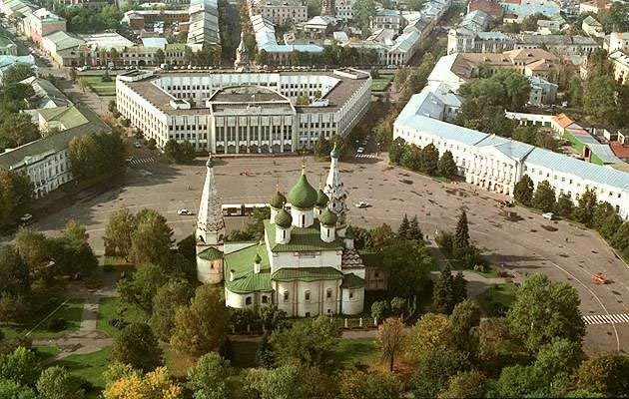
Ярославль. Панорама города.

Slide 23
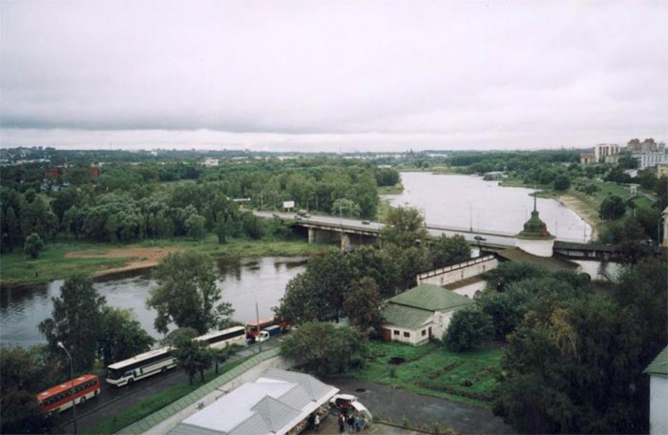
Ярославль. Река Которосль.

Slide 24
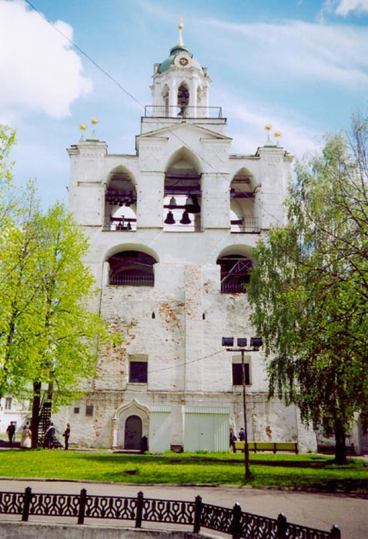
Звонница Спасо – Преображенского монастыря в Ярославле.

Slide 25
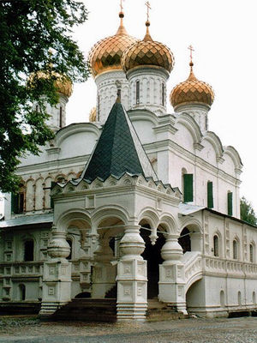
Кострома. Ипатьевский монастырь.

Slide 26
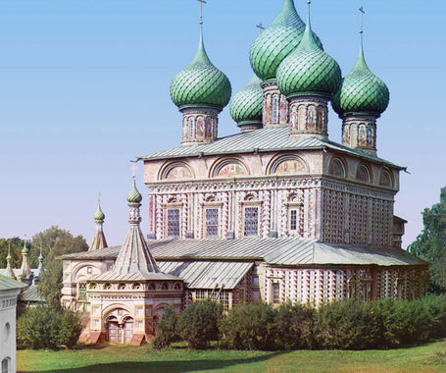
Церковь Воскресения на Дебре в Костроме.

Slide 27
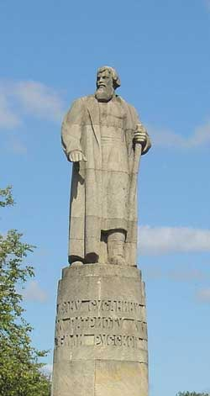
Кострома. Памятник Ивану Сусанину.

Slide 28
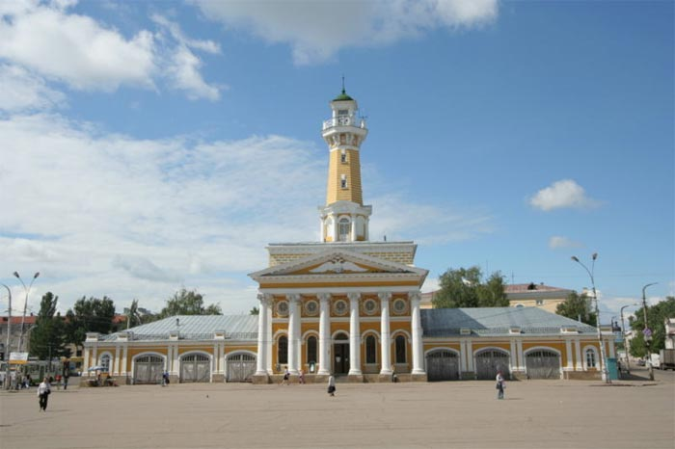
Символ Костромы – Пожарная каланча.

Slide 29
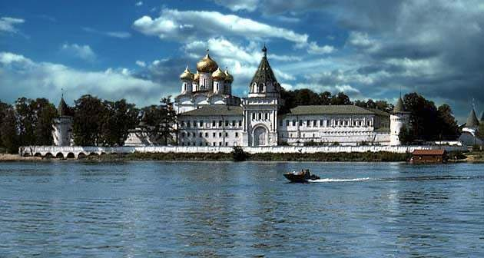
Кострома. Ипатьево – Троицкий монастырь.

Slide 30
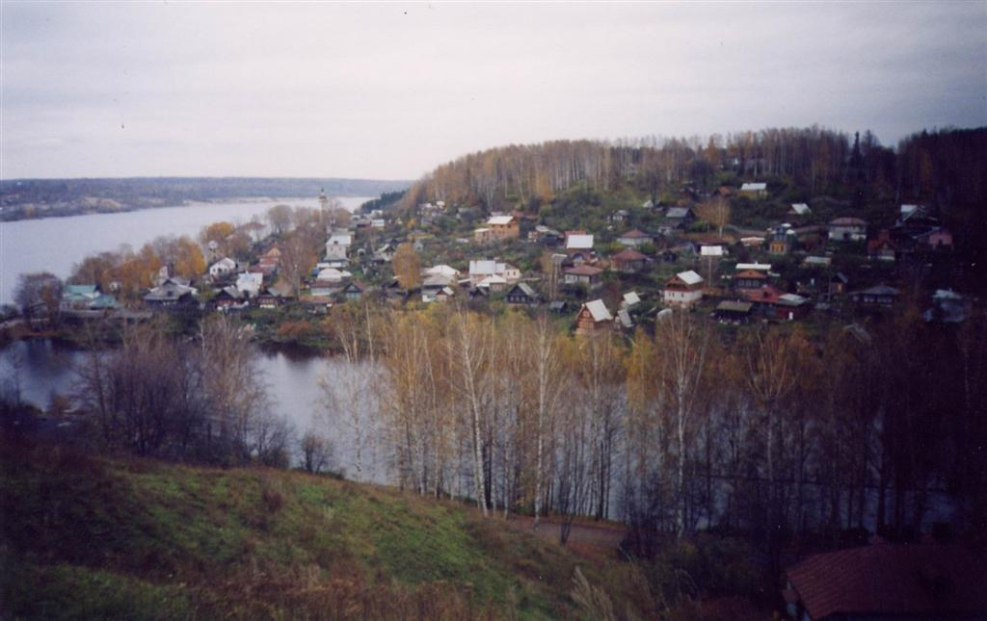
Вид Костромы с другого берега.

Slide 31
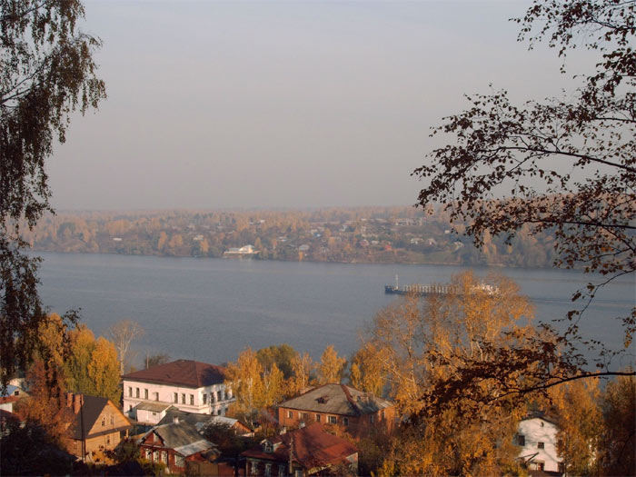
Первая Плёсская крепость.

Slide 32
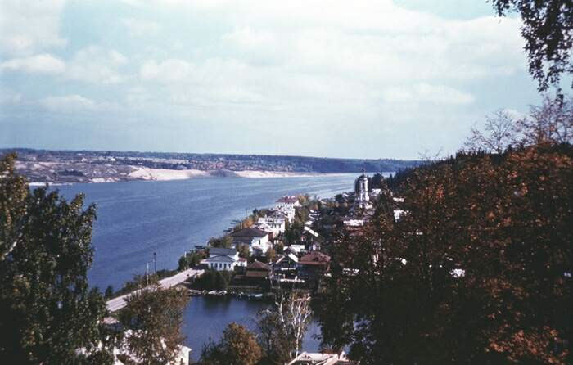
Плёс в 1778 году.

Slide 33
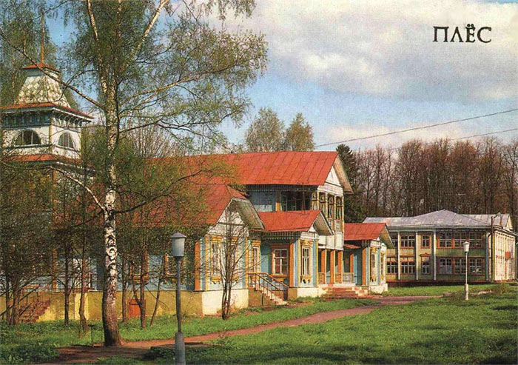
Историко – архитектурный музей.

Slide 34
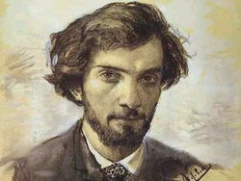
Исаак Ильич Левитан.

Slide 35
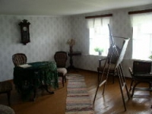

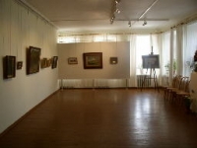
Дом – музей Левитана.

Slide 36
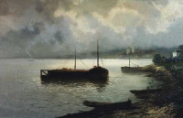
Левитан « На Волге ».

Slide 37
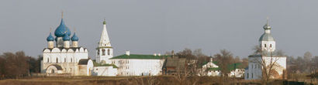
Суздальский Кремль.

Slide 38
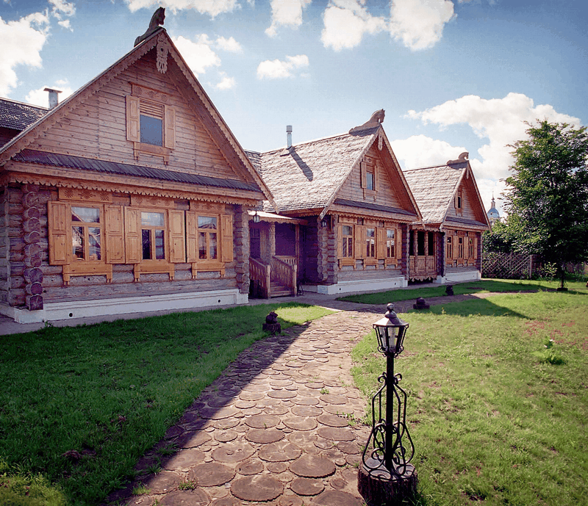
Деревенская Слобода в Суздале.

Slide 39
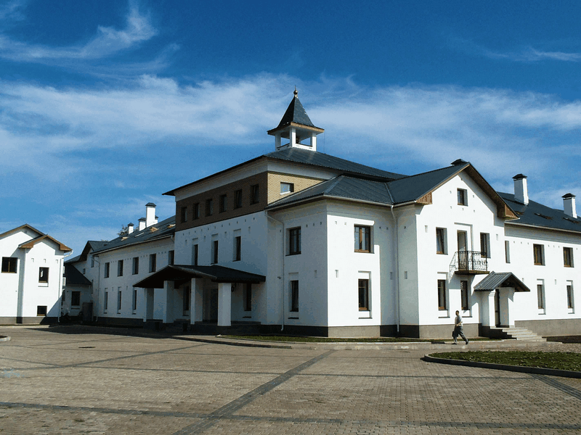
Пушкарская Слобода.

Slide 40
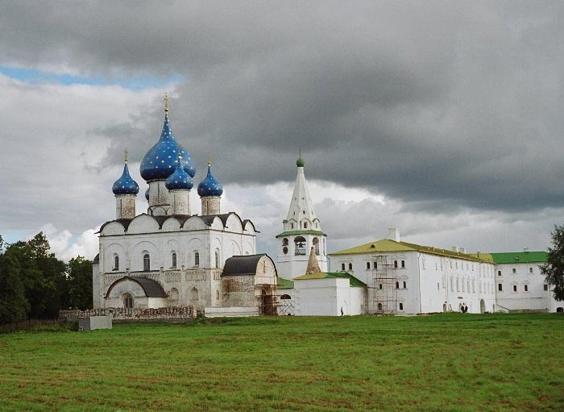
Суздаль. Рождественский собор.

Slide 41
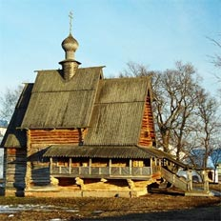
Суздаль. Деревянная Никольская церковь.

Slide 42
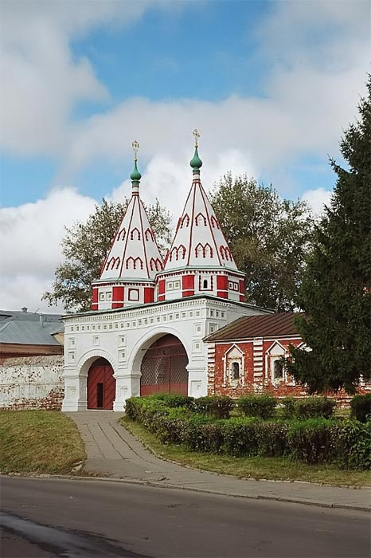
Святые Ворота 1688 год.

Slide 43

Спасо – Евфимеев монастырь.

Slide 44

Владимир.

Slide 45

Дмитриевский собор.

Slide 46


